Slide 1
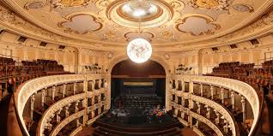
ΠΟΛΩΝΟΙ ΣΥΝΘΕΤΕΣ
Γυμνάσιο Αγριάς, Polish Day

Slide 2
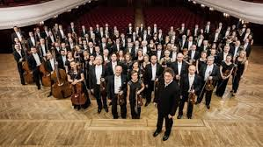
Εθνική φιλαρμονική ορχήστρα της Βαρσοβίας

Slide 3
Chopin Frederic (1810 – 1849)
Μικρό Θαύμα:
στίχοι στα 6 του χρόνια ,
1η Πολωνέζα στα 71/2 του χρόνια ,
1ο δημόσιο κοντσέρτο στα 9 του χρόνια .
Ήταν διευθυντής του Elsner
Γνωριμία με την Γεωργία Σάνδη (σχέση πάθους / ρήξη το 1847).
Φυματικός
Πνευματικός αδελφός των Mozart, Schubert και εν μέρει του Bellini

Slide 4
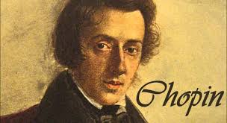

Slide 5
Chopin Frederic (1810 – 1849)
Μελωδία:
κυρίαρχο στοιχείο στα έργα του οι όχι περιττοί καλλωπισμοί.
Το έργο του ήταν κυρίως πιανιστικό,με εξαίρεση κάποια έργα μουσικής δωματίου
π.χ. 17 πολωνικά τραγούδια.
Πολωνέζες, μαζούρκες, νυχτερινά, σπουδές, μπαλάντες, εμπρομπτύ, σκέρτσα, πένθιμο εμβατήριο, νανούρισμα, βαρκαρόλα, ροντό, παραλλαγές, βαλς, φαντασία.

Slide 6
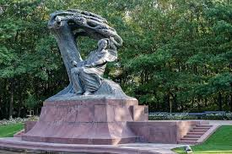
Μνημείο Σοπέν

Slide 7
Baird Tadeusz (1928 – 1981)
Χρησιμοποιεί τη σειραϊκή τεχνική.
Έργα:
Διάφορα, όπως και μουσική για το θέατρο και τον κινηματογράφο.
π.χ Between the Shores, Manhunters, Sky of stone κ.α

Slide 8
Benda Frantisek (1709 – 1786)
Μπέντα Φράντιζεκ ή Φραντς (24/7/1709- 07/03/1786)
Benda Jiri Antonin ή Georg
Αδελφός του Μπέντα Φράντιζεκ

Slide 9
Gui Cesar (1835 – 1918)
Γεννήθηκε στην Πολωνία και πέθανε στην Αγία Πετρούπολη.
Ήταν αυτοδίδακτος
Frederic II’ (1712 – 1786)
Έγραψε το θέμα της Μουσικής Προσφοράς.
Έργο του J.S.Bach (BWV 1079)
(2 φούγκες, μία trio sonata / βιολί – φλάουτο, μπάσο κοντίνονο) κανόνες

Slide 10
Widold Zutosfawskib (1913 – ; )
Το 1954 συμμετείχε στο κίνημα για την καλλιτεχνική αυτονομία στην Πολωνία
Stanislaw Moniuszko (1819 – 1872)
Από τους μεγαλύτερους συνθέτες της πολωνικής όπερας.
Έγραψε κυρίως θρησκευτική μουσική.
Halka, Hrabina, Straszny dwor, 6 λειτ., 1 requiem κ.α.
Μάνρου (όπερα), πολλά κομμάτια για πιάνο
(π.χ. Λεύκωμα του Μαΐου, 6 Χιουμαρέσκ κοντσέρτου)

Slide 11
Ignace Paderewski (1860 –1941)
Πιανίστας και πολιτικός.
Το 1885 έγινε καθηγητής στο Ωδείο του Στρασβούργου.
Από το 1914-1918 ανέπτυξε διπλωματική δραστηριότητα. Το 1919 έγινε πρωθυπουργός και υπουργός εξωτερικών. Συνθήκη Βερσαλιών.
Το 1939 ήταν πρόεδρος εξόριστης κυβέρνησης.
Πρόεδρος της Δημοκρατίας.

Slide 12
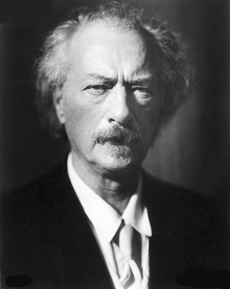
Ignace Paderewski

Slide 13
Krzystof Penderecki (1933 – )
Διδάσκει σύνθεση στο ωδείο της Κρακοβίας, ελεύθερη σύνθεση των πρόσφατων μουσικών κατακτήσεων: σείραϊσμος, 4ταρτα του τόνου, κλάστερς, ηλεκτροακουστική.
(Ψαλμοί του Δαυίδ, Διαστάσεις του χρόνου και της σιωπής, Παθή κατά Λουκάν, Ανάκλασις, Κανόνας για 52 έγχορδα και μαγνητοταινία )

Slide 14
Antoni Szalowski (1907 – 1973)
Σπουδάζει στο Warsaw Conservatoire και με υποτροφία στην Ecole Normale de Musique de Paris
Έργα: Ouverture for Orchestra 1936
Sonatina for clarinet 1936 κ.α.

Slide 15
Nikolaj Zielenski ( περ. 1550 – 1615)
Θρησκευτικές συνθέσεις
Ένα μεγάλο Magnificant
Το έργο του βρίσκεται στο Offertoria/Communes totius anni και επιπλέον hymns, antiphons, a magnificat, 3 instrumental fantasias σε εκδόσεις της Βενετίας

Slide 16
Σύγχρονοι Pop – rock καλλιτέχνες
Edyta Bartosiewicz
KaniaNosowska
Poda
Piofr Rogucki
Krysztof Krawczyk
Edyta Gorniak
Margaret
Urszula Sipinke
Gosia Andrzejewicz
Monike Brodke

Slide 17
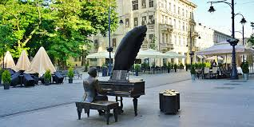
Μια πολωνική παροιμία λέει ότι
οι Πολωνοί κατοικούν δύο κόσμους,
την πατρίδα και τη μουσική!

